Slide 1
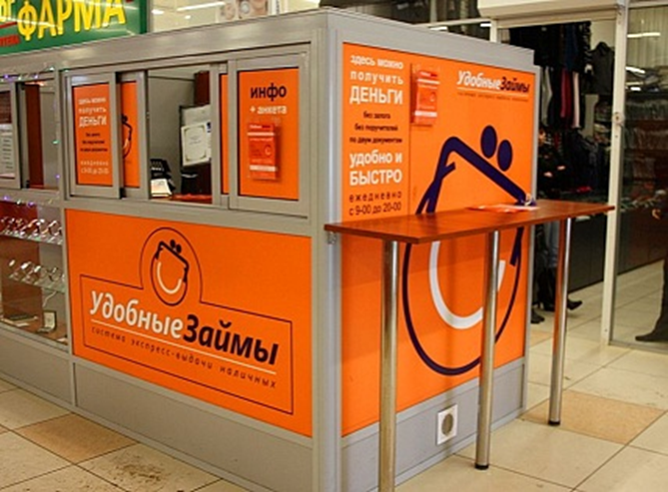
Трилогия «Проценты среди нас» часть 1
Микрозаймы
«СПАСИТЕ БАБУШКУ!»
Историю подготовили:
учащийся 6-А класса МБОУ «сакская гимназия №1» Шаранкевич Егор и
учитель математики высшей категории
Волянюк ирина михайловна.

Slide 2

ИСТОРИЯ О БАБУШКЕ
На одном этаже со мной жила бабушка-соседка, которая очень хотела купить красивый торшер. Стоил он 3000 рублей. С пенсии такую сумму сразу она не могла заплатить. Копить, ждать ей не хотелось. Услышав о микрозаймах, поинтересовалась в интернете. Как открыла эту тему, а там реклама одна другой краше!

Slide 3
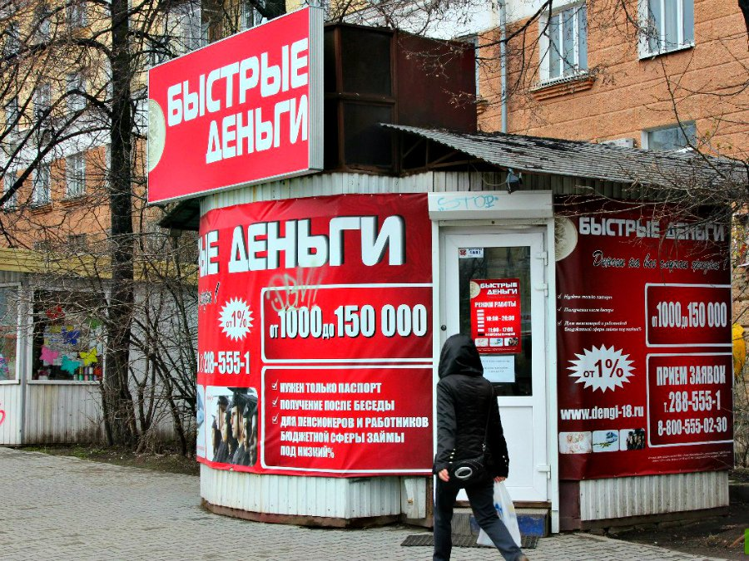

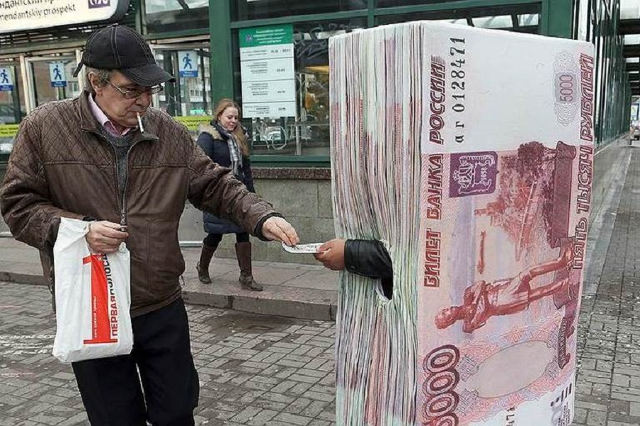
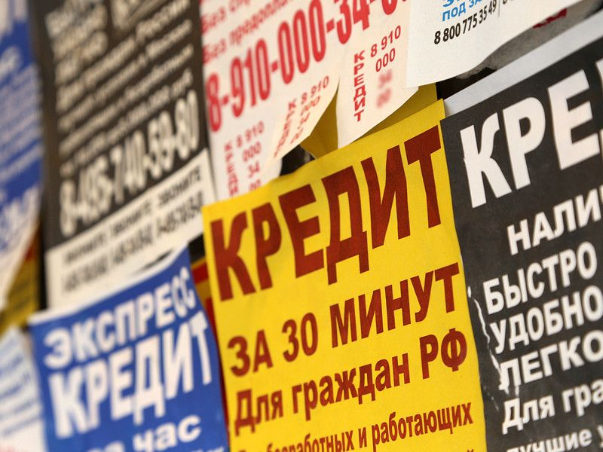

Slide 4
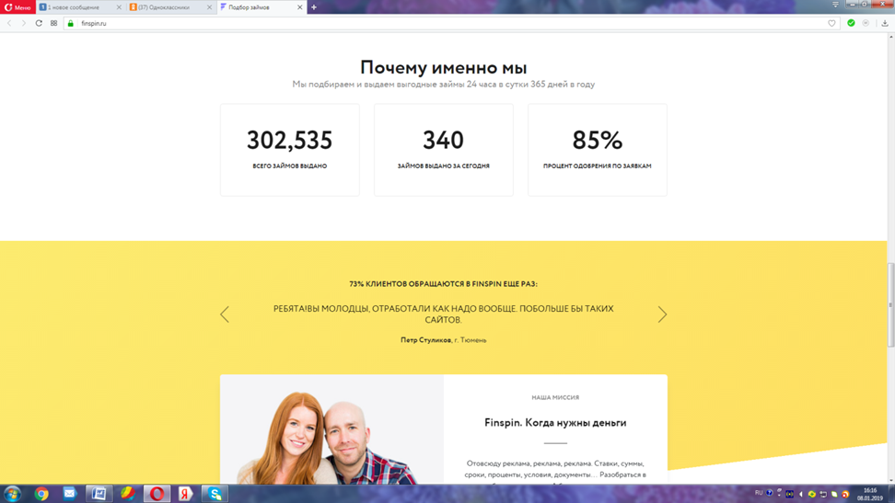

Slide 5
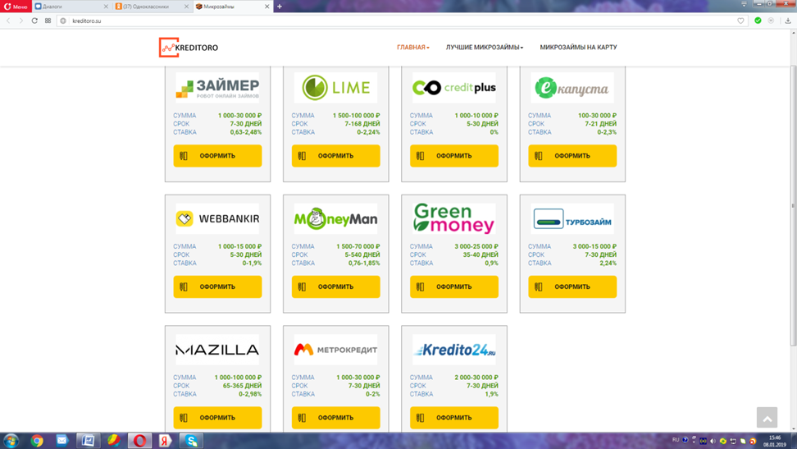
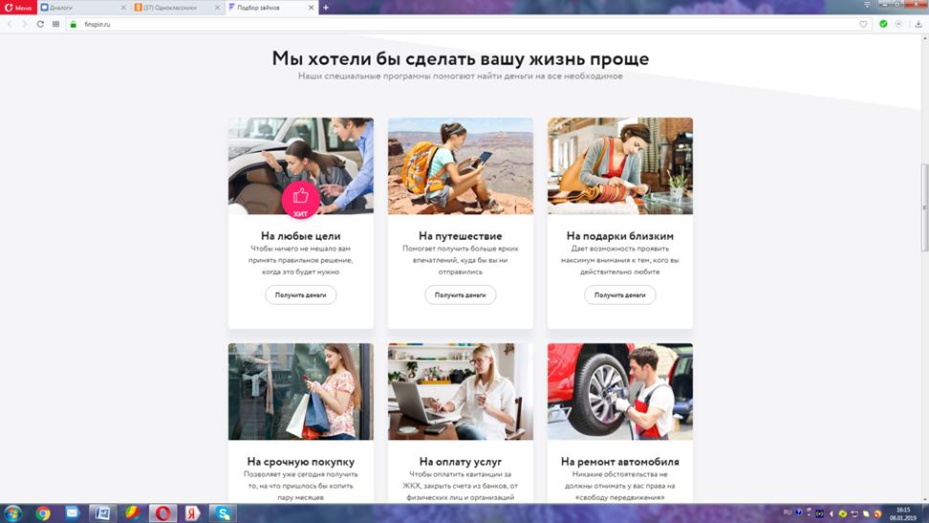

Slide 6
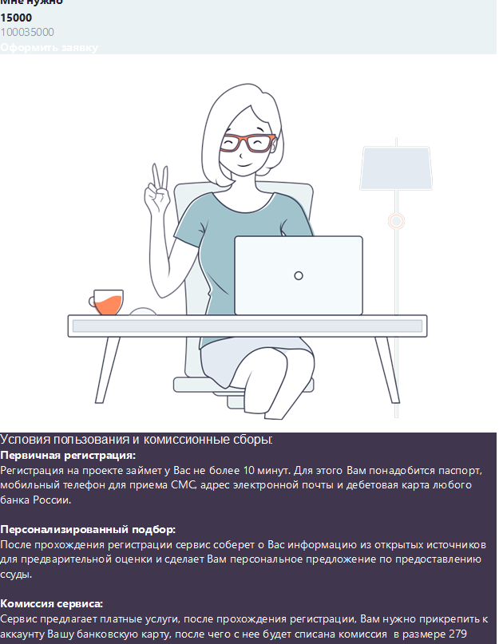
Очень приглянулась бабушке душевная реклама из Екатеринбурга. Якобы быстро перечислят вам деньги. Надо всего-то навсего
«высветить» паспортные данные, реквизиты банковской карты, электронную почту, номер телефона. За услуги хакеры возьмут с Вас всего 279 рублей.
Бабушка! Тебя обманывают!!!

Slide 7
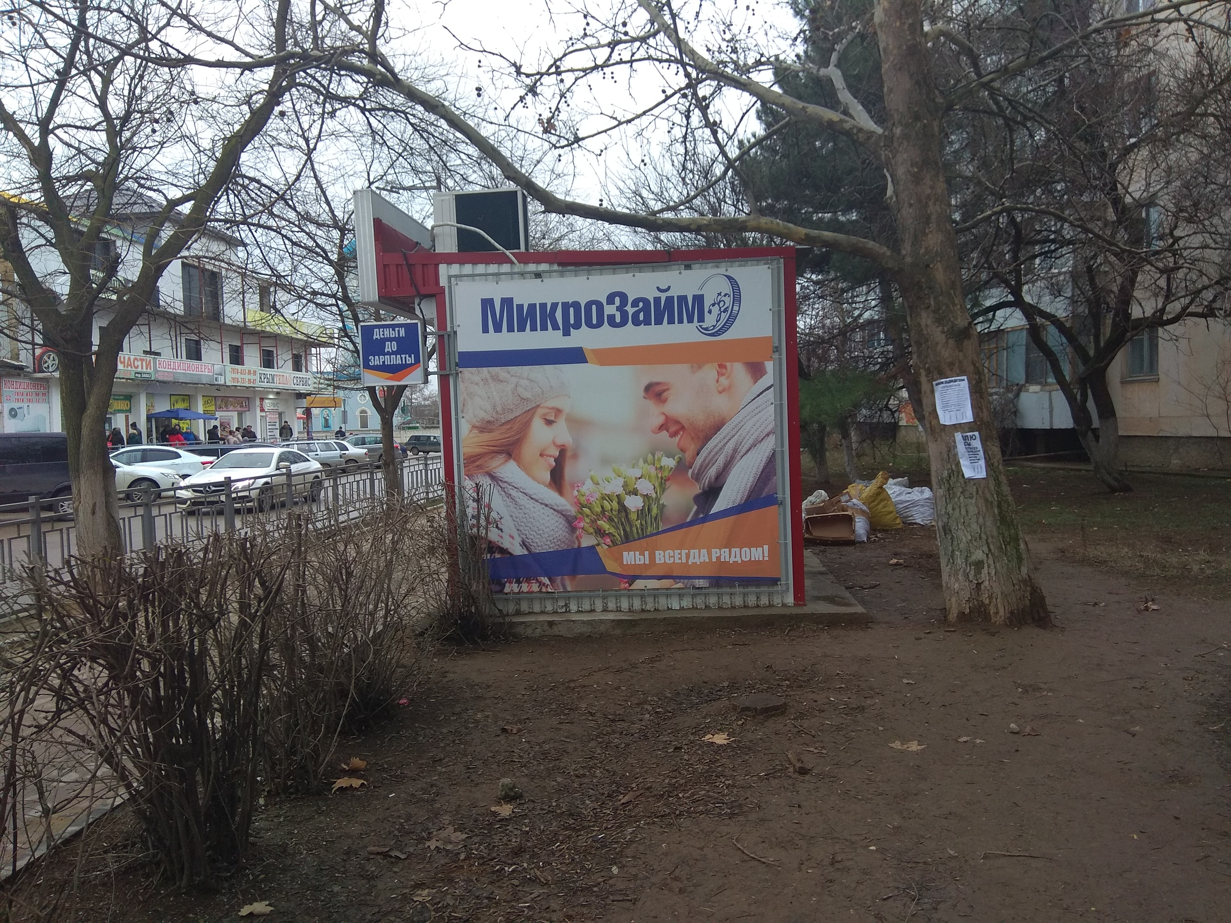
!
Мне показалось, что я её убедил, НО:
Так хотелось купить моей соседке торшер!!!
Копить-это долго! Хотелось купить быстро, ну прямо завтра! И пошла бабушка по Сакам искать, где быстро можно получить деньги.
«Ведь 1% - это так мало!»- утверждала она. «Я на годик деньги возьму.»

Slide 8
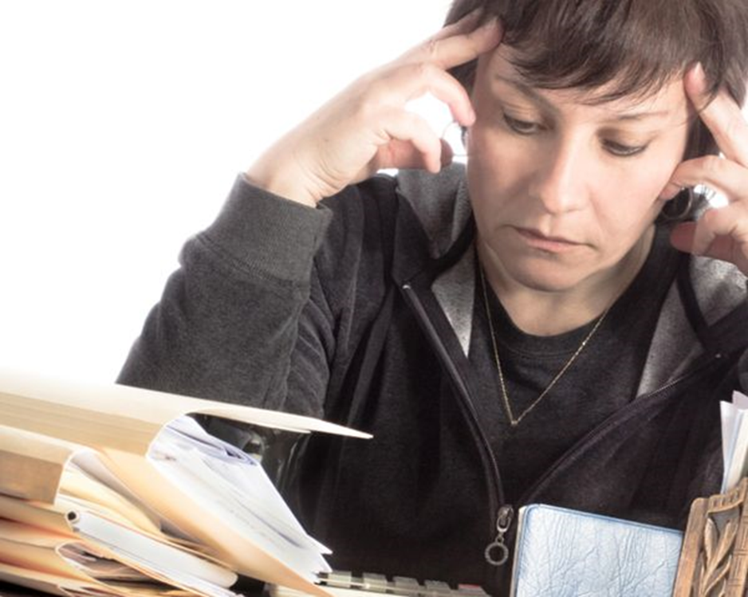
ДАВАЙТЕ РАЗБЕРЁМСЯ, ЧТО ЖЕ ТАКОЕ МИКРОЗАЙМ.

Slide 9
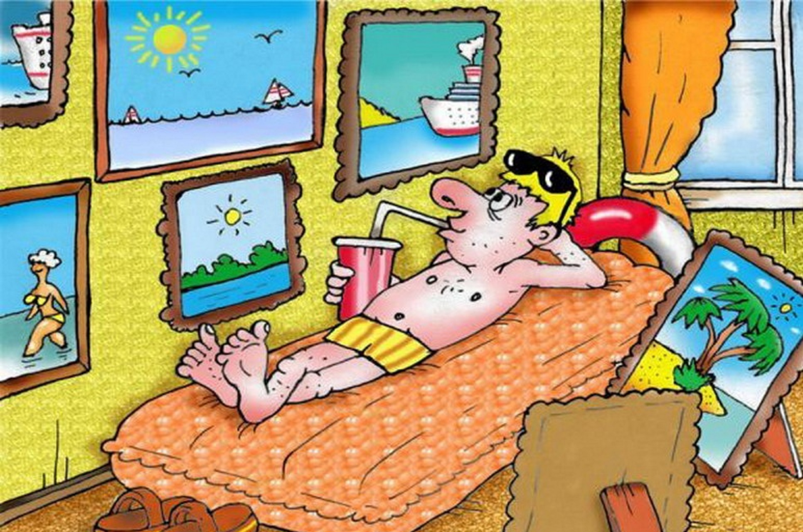
Человеческие потребности неисчерпаемы. Нам всегда что-то нужно и обычно в режиме «вынь да положь». У одного соседа появилась новая машина, другой уехал на отдых. Мне тоже хочется жить не хуже других. Я начинаю завидовать. Бывают ситуации, когда срочно нужны деньги на лекарства, ремонт. Что же делать? Взять микрозайм в МФО? А не страшно???
Обыкновенно, говоря «микрозайм», люди подразумевают некое кабальное соглашение с жуткими страшилками о коллекторах. И это не просто так. Например, екатеринбургские «вышибалы», залив клеем замки, отрезав телефон и свет, заблокировали в квартире школьника, родители которого взяли микрозайм в 30 тысяч рублей и просрочили выплату долга на неделю.

Slide 10
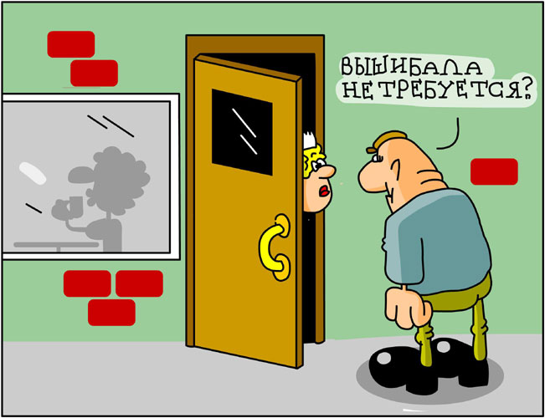
В это же время в Уфе мужчину, взявшего взаймы 5 тысяч рублей и просрочившего выплату на месяц, коллекторы обещали сдать на органы! Такие истории не редкость, и поэтому все чаще в обществе звучат призывы запретить микрофинансовым организациям выдавать займы, а правительство предлагает регулировать деятельности коллекторских агентств. Так что же из себя представляет микрозайм? Какие вообще есть плюсы и минусы у этого вида кредита?
МИКРОЗАЙМ –это один из разновидностей займов, регламентированных главой 42 ГК РФ, по которому заёмщику передаётся сумма денежных средств на небольшой срок. Деятельность организаций, выдающих микрозаймы в России, регламентируется ФЗ №151 от 2 июля 2010г «О микрофинансовой деятельности и микрофинансовых организациях».

Slide 11

Главная особенность этого долгового обязательства – условия выдачи микрокредита значительно упрощены, однако сумма (в РФ может предоставляться в этом случае только в рублях и до 1 млн) выдается вам в долг по повышенной (иногда буквально до небес) ставке. Получить микрозайм можно просто при наличии паспорта (крайне редко требуется второй документ – водительские права, ИНН и прочее). В то же время не нужен залог и поручители, от вас потребуется только заполненная анкета, в которой нужно будет указать свои данные, контакты и размер ежемесячного дохода. Между тем получить деньги в долг вы сможете, даже если у вас плохая кредитная история, а постоянное место работы отсутствует (хотя некоторые МФО могут выдвигать повышенные требования). В то же время вы помните, что процентная ставка за пользование ссудой может быть значительно повышенной и составлять 1-2% в день.

Slide 12

Высокий размер ставки связан, прежде всего, с повышенными рисками невозврата заемщиком полученной ссуды.
Из плюсов такого вида займа стоит отметить, конечно, скорость получения денег. Мало того, что одобрение заявки на микрокредит зачастую происходит практически молниеносно, так получить средства можно не только лично в финансовой организации, но и через интернет – буквально за 15 минут на банковскую карту (Visa, Mastercard) или платежную систему (Яндекс.Деньги, QIWI и т.д.) после оформления заявки онлайн. После этого от вас потребуется только погасить кредит вовремя. Между прочим, обычно МФО проводят политику поощрения своевременного погашения займа и увеличивают размер суммы, на которую Вы можете рассчитывать в следующий раз. Плюс к этому, помните, что вернуть денежные средства вы можете и раньше оговоренного срока.

Slide 13

Минусы: в случае просрочки платежа вы неминуемо столкнетесь со штрафными санкциями. И, нужно отметить, что они могут быть весьма жесткими и, помимо увеличения действующей процентной ставки по займу, зачастую включать в себя «бонусом» и угрозы коллекторов. Иногда этого можно избежать с помощью продления договора займа – увеличения срока погашения кредита. Эту услугу предоставляют своим клиентам только некоторые МФО. Однако это тоже будет стоить вам денег.
Безусловно у микрокредитов есть свои плюсы и минусы. С одной стороны, они очень доступны, с другой, высокий процент по договору займа вполне может отбить аппетит к таким «быстрым» деньгам. Однако брать или не брать микрозайм – решать вам.

Slide 14
Сказка-то хороша! Давайте посчитаем(без штрафов). О них, кстати организации обычно умалчивают! Пока моя соседка ходила, я подготовил ей расчёты. Под 1% в день, бабушка!
Январь:31% 3000+288,3=3288,3 руб. Декабрь: 365% 3000+10950=13950 руб.
Февраль:59% 3000+1770=4770 руб. Подкорректирую свои подсчёты:
Март:90% 3000+2700=5700 руб. На проценты налагаются ограничения
Апрель:120% 3000+3600=6600 руб. Они не могут составлять более 3-х
Май:151% 3000+4530=7530 руб. кратного размера взятого кредита,т.е.
Июнь:181% 3000+5430=8430 руб. не могут быть более 9000руб.
Июль: 212% 3000+6360=9360 руб. ИТОГО: 3000+9000=12000руб.
Август:243% 3000+7290=10290 руб.
Сентябрь: 273% 3000+8190=11190 руб.
Октябрь: 304% 3000 +9120= 12120 руб.
Ноябрь: 334% 3000+ 10020=13020 руб.

Slide 15

ВЗЯЛ 3000р ОТДАЙ 12000р

Slide 16
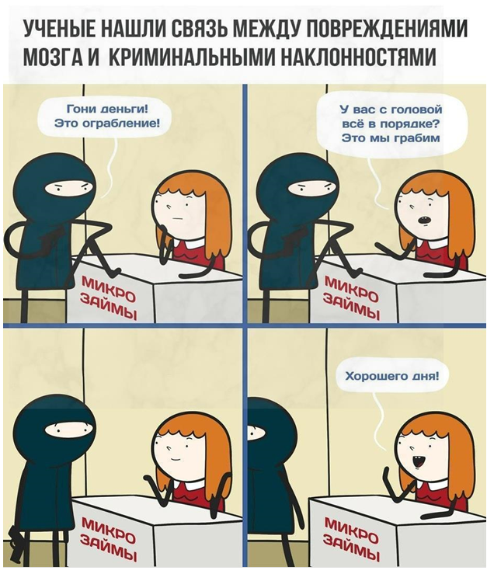
Увидев сумму, которую надо отдать через год, соседка схватилась за голову!
«Одни проценты- это 3 торшера! А отдать надо всего- это 4 торшера!»
УРА!
Мне удалось убедить бабушку не брать деньги в микрофинансовой организации, дабы не попасть ей «в долговую яму»

Slide 17
Я ПРИЗЫВАЮ ВАС БЫТЬ ФИНАНСОВО ГРАМОТНЫМ ГРАЖДАНИНОМ! ЧТО ЭТО ЗНАЧИТ?
-следить за состоянием своих финансов
-планировать доходы и расходы
-анализировать финансовые услуги
-уметь находить необходимую финансовую информацию
-формировать долгосрочные сбережения на случай непредвиденных обстоятельств
-оценивать риски на рынке финансовых услуг
-знать свои права как потребителя финансовых услуг
-распознать признаки финансового мошенничества
-избегать избыточной закредитованности
Выполнять свои обязанности налогоплательщика
-планировать жизнь на пенсии

Slide 18
СПАСИБО ЗА ВНИМАНИЕ!

